Slide 1
Муниципальное казенное дошкольное образовательное учреждение
Ребрихинский детский сад «Улыбка»
«Возможности использования информационно- коммуникативных технологий в дошкольном образовании при взаимодействии с семьями воспитанников ДОУ»
Ребриха, 2024

Slide 2
ИНФОРМАЦИОННАЯ СПРАВКА
Организация | МКДОУ Ребрихинский детский сад «Улыбка»
Инновационный проект | «Цифровая образовательная среда как средство повышения качества и доступности дошкольного образования в МКДОУ Ребрихинский детский сад «Улыбка»
Руководитель организации Руководители проекта | Казанцева Татьяна Юрьевна, заведующий МКДОУ Попелышева Светлана Васильевна, старший воспитатель МКДОУ
База выполнения | Воспитанники, родители, педагоги
Срок выполнения проекта | 2022 г - 2023 г

Slide 3
Компоненты цифровой среды:
Взаимодействие всех участников образовательных
отношений
Разнообразие видов
деятельности с использование цифровых образовательных
инструментов
Компетенции педагога в работе
Коммуникационные
каналы
Цифровая среда
Информационные образовательные ресурсы
Техническое
оснащение
Расширение образовательного пространства за счет внедрения и систематизации
современных цифровых технологий для организации деятельности воспитанников
Реализация индивидуальных образовательных
траекторий развития детей

Slide 4
МИССИЯ ИННОВАЦИОННОГО ПРОЕКТА
Показать, что в условиях дошкольного образовательного учреждения возможно, необходимо и целесообразно создание цифровой образовательной среды, направленной на формирование, творческой, социально активной личности, а также компетентности участников образовательного процесса в решении учебно-познавательных и профессиональных задач с применением информационно-коммуникационных технологий

Slide 5
ЦЕЛЕВЫЕ ОРИЕНТИРЫ ИННОВАЦИОННОГО ПРОЕКТА
ЦЕЛЬ
Создание условий, способствующих развитию информационной культуры воспитанников, педагогов и родителей, повышению качества реализации ФОП ДО.
ЗАДАЧИ
1. Обеспечить информационную и методическую поддержку деятельности педагогических работников, повышение компетентности педагогических кадров в области применения информационных и телекоммуникационных технологий.
2. Экономить время подготовки к занятиям.
3. Повысить удобство проведения педагогической диагностики и наблюдения за образовательным процессом.
4. Обогатить условия образовательного процесса для мотивации и активизации воспитанников.
5. Оптимизировать время при подготовке и проведения конкурсов, аттестации, других мероприятий.
6. Самостоятельно планировать траекторию своего профессионального развития.
1. Расширить образовательные возможности ребенка.
2. Повысить прозрачность образовательного процесса.
3. Облегчить коммуникацию со всеми участниками образовательного процесса.
4. Стать активным участником образовательного процесса.
5. Получить поддержку, помощь и консультацию специалистов.

Slide 6
ЛЕСТНИЦА УСПЕХА
Трансляция опыта работы ДОУ ( мастер-классы, видеоролики, семинары, конференции)
Использование электронных ресурсов для работы с родителями
Участие в мероприятиях муниципального и регионального уровней, конкурсы, марафоны, фестивали итд
Повышение квалификации педагогов по использованию ИКТ в образовательном процессе
Создание творческой группы, занимающейся разработкой и реализацией инновационного проекта; сопровождение официального сайта ,профиля ВK, Telegram, Сферум
Оснащение ДОУ необходимым оборудованием рабочих мест педагогов

Slide 7
ЭТАПЫ ПРОЕКТА И ЕГО РЕАЛИЗАЦИЯ
1 этап подготовительный | 2 этап основной | 3 этап заключительный
Контроль образовательной деятельности. Семинар для педагогов ДОУ «Применение ИКТ-технологий в образовательном процессе». Определение сущности понятия «ИКТ-компетентность». Разработка диагностического инструментария для выявления уровня сформированности предпосылок ИКТ-компетентности дошкольников. Прохождение курсов повышения квалификации в рамках тематики инновационного проекта. Отбор педагогов ДОУ, обладающих необходимыми компетенциями для реализации инновационного проекта. Разработка содержания проекта «Удивительный мир цифры» для воспитанников ДОУ Проведение первичного мониторинга. Техническая поддержка инновационного проекта. | Развлечение «Компьютер – помощник ученых» Виртуальная экскурсия «На приеме у зубного врача» Игровое экспериментирование «Игра с музыкальными звуками» Игра с песком «Наш заповедник» Семинар для педагогической общественности района «Интерактивные технологии как средство развития продуктивного творческого мышления дошкольников» Развлечение «Компьютер и наука». Игровой практикум «Поиграем с компьютером» Участие в конкурсе профессионального мастерства «Инновации в образовании: от идеи до победы». Распространение опыта по созданию педагогами ДОУ ИКТ- продуктов. Проведение промежуточного мониторинга. Организация обратной связи с родителями по дистанционному обучению. Художественный практикум «Нарисуй с компьютером» Конкурс семейных мини-проектов «Компьютер – наше настоящее».Творческий отчет «Я и компьютер». Организация обратной связи с педагогами ДОУ о совершенствовании цифровой информационно-образовательной среды через создание ИКТ-продуктов. | Проведение мониторинга. Оформление проектной документации. Участие в транслировании опыта проекта в педагогических мероприятиях разного уровня.

Slide 8
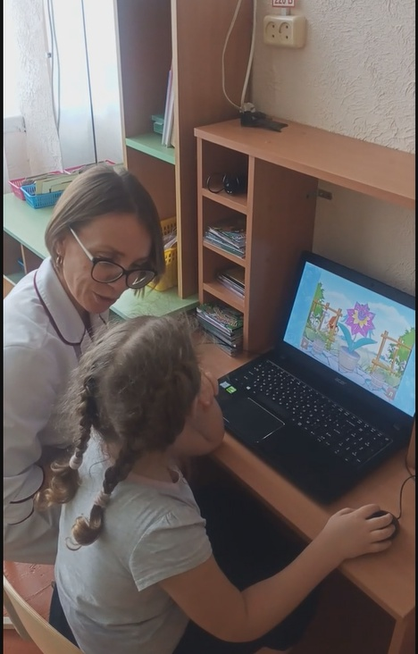
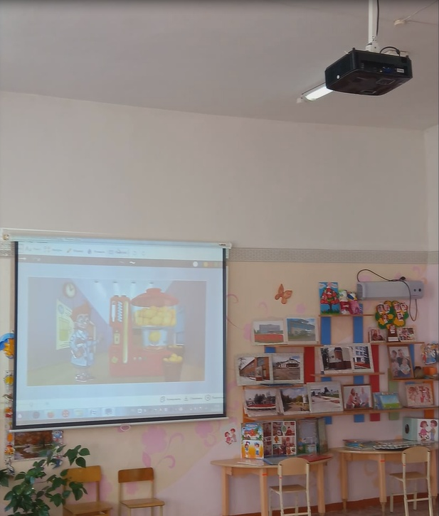
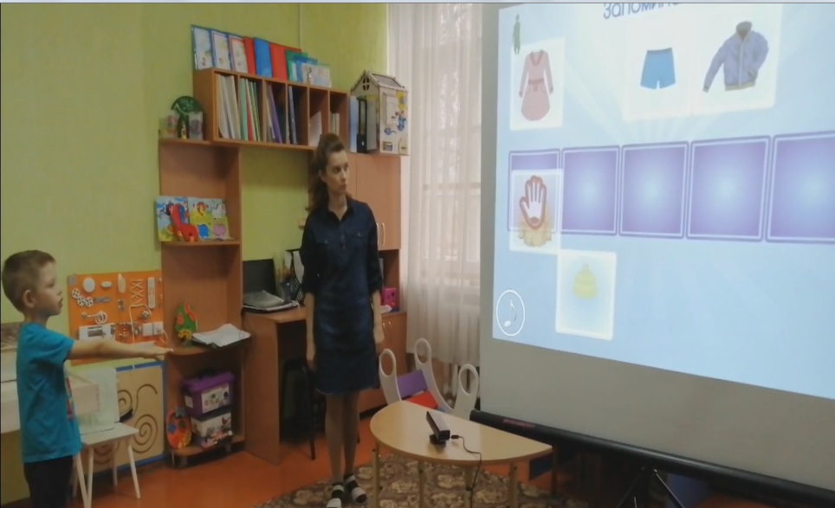
РЕСУРСНОЕ ОБЕСПЕЧЕНИЕ ПРОЕКТА

Slide 9
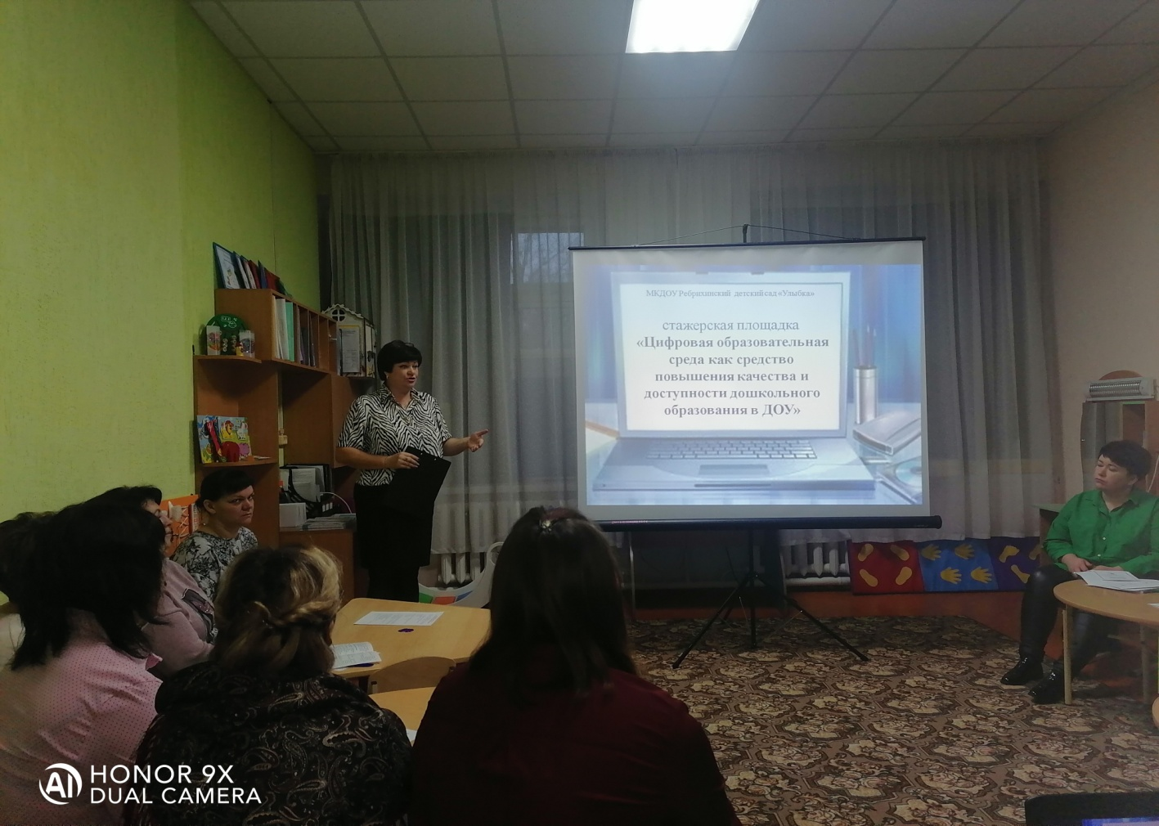
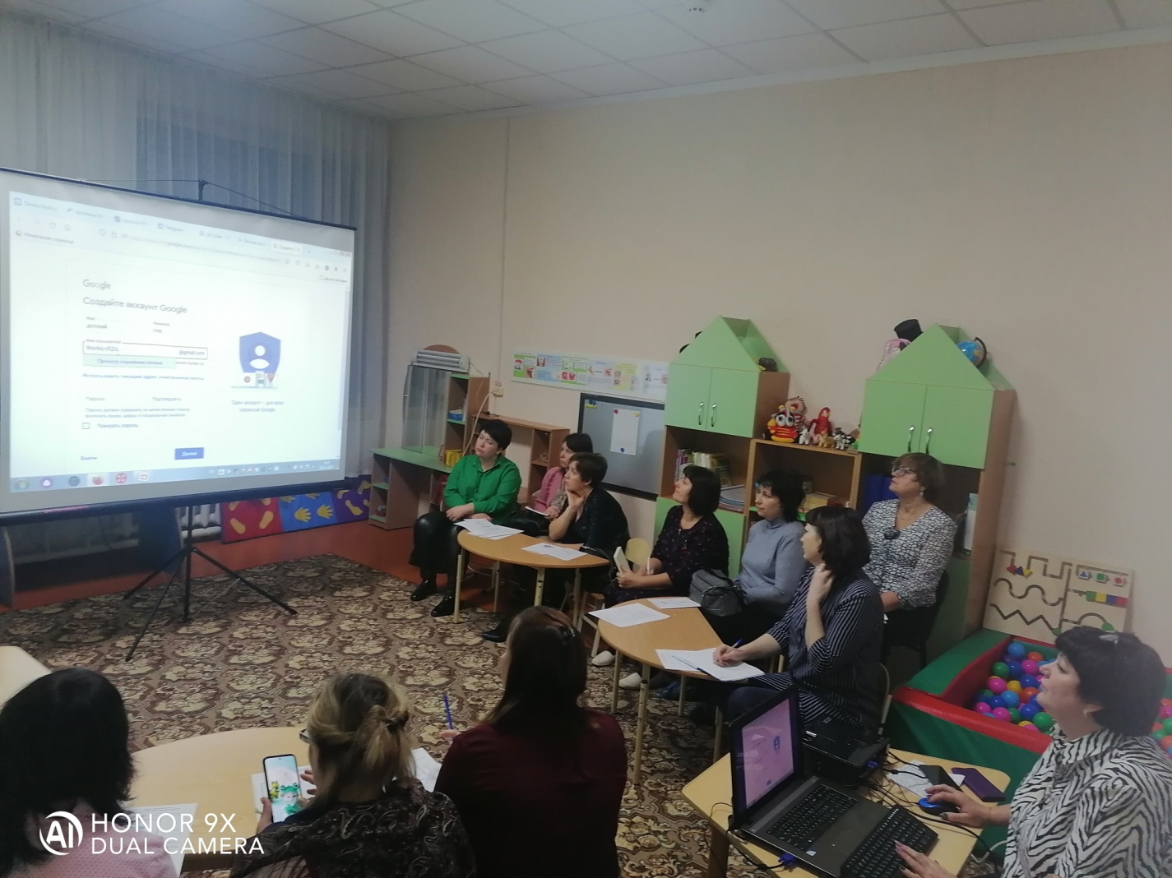
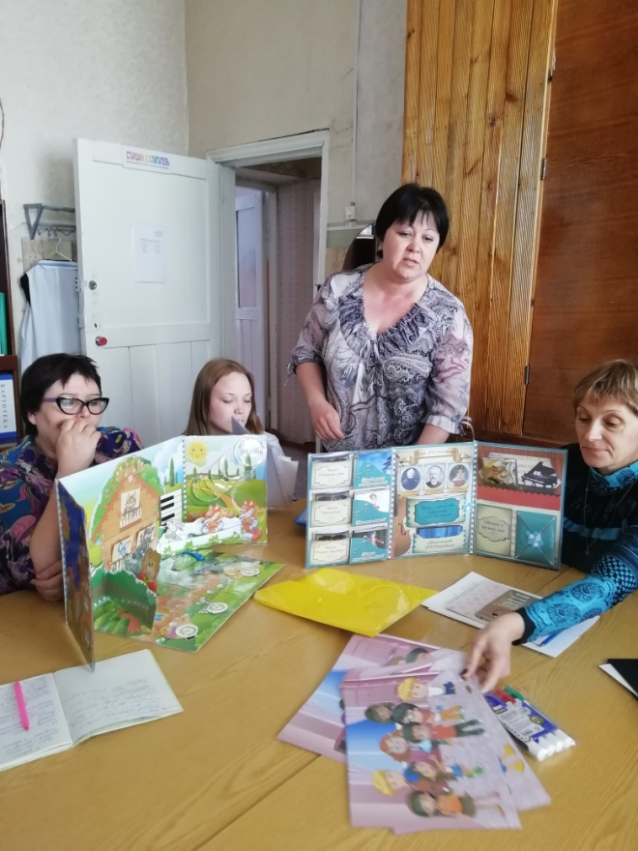
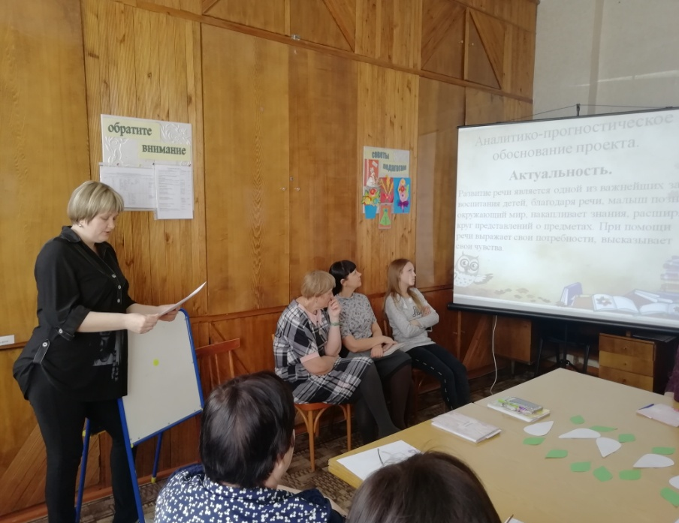
Обучающие семинары , мастер-классы для педагогов

Slide 10
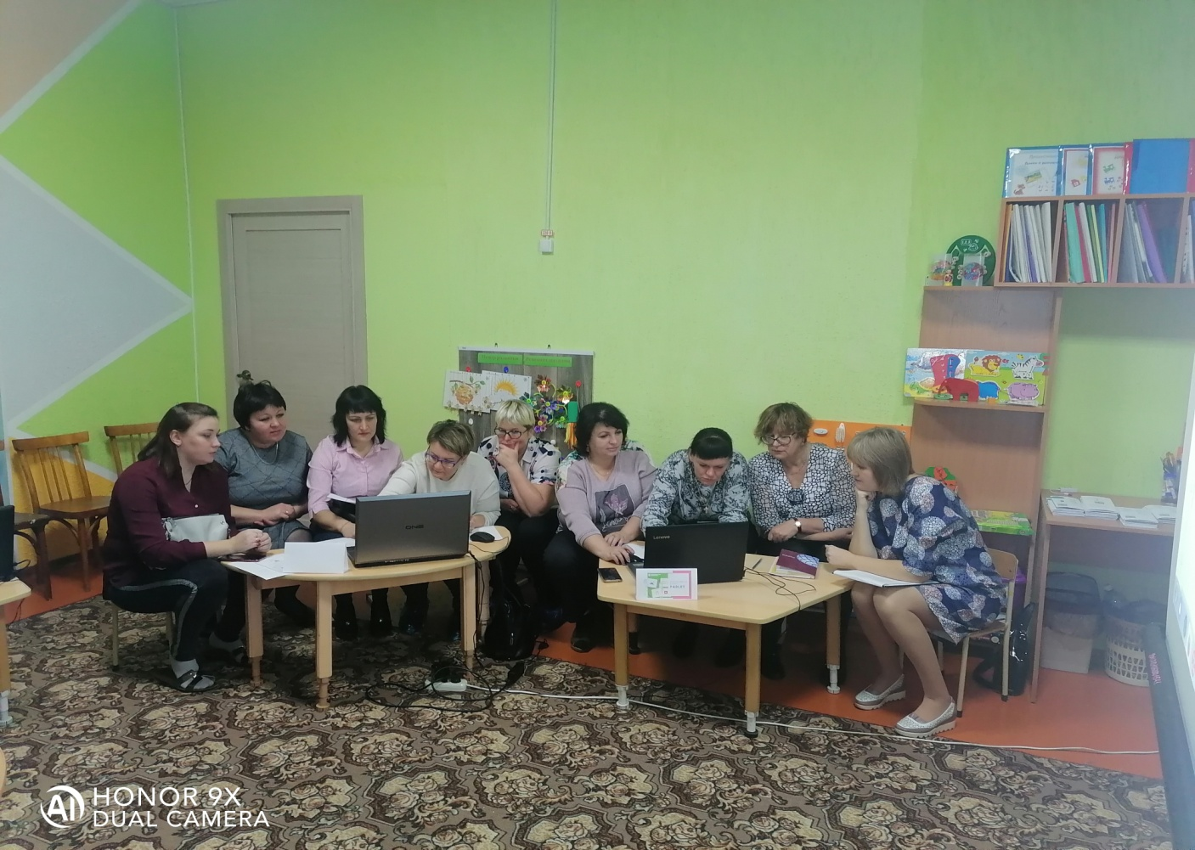
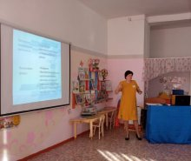
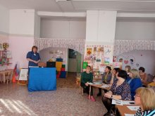
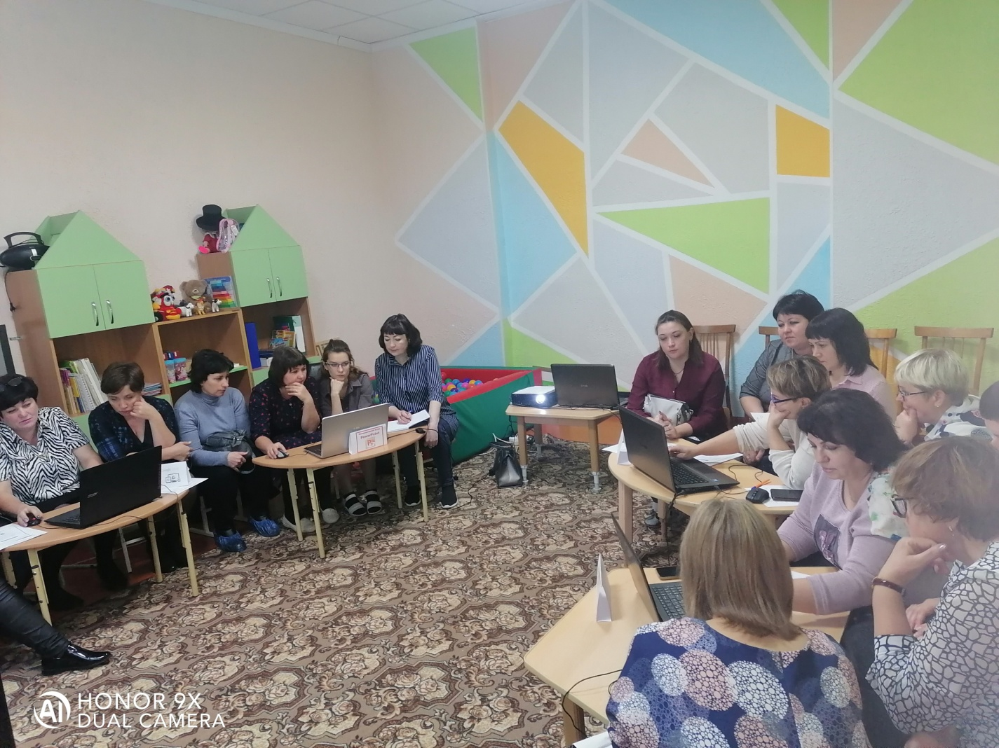
Стажерская практика «Цифровая образовательная среда как средство повышения качества и доступности дошкольного образования в ДОУ

Slide 11
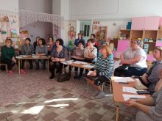
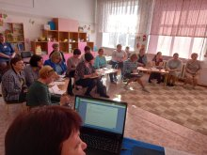
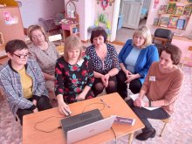
Родительское собрание «Познаем и развиваемся»

Slide 12
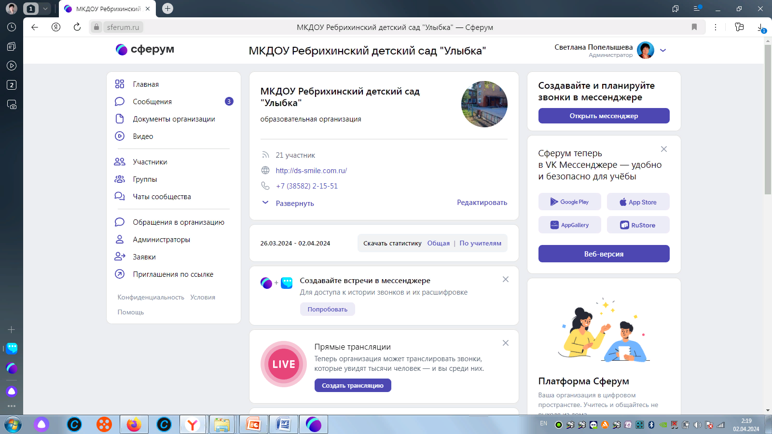
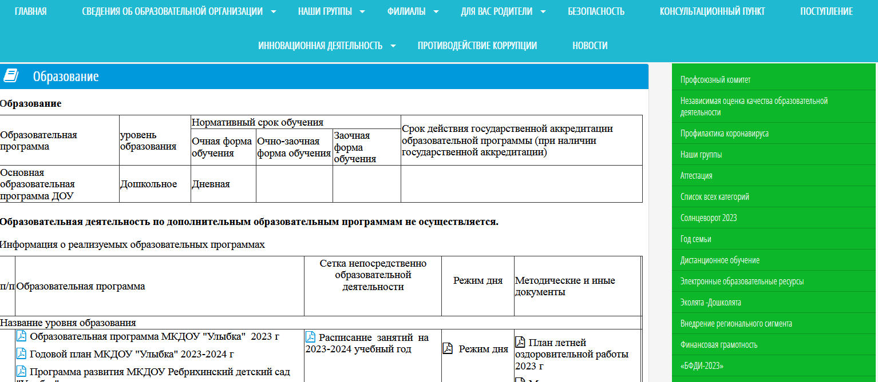
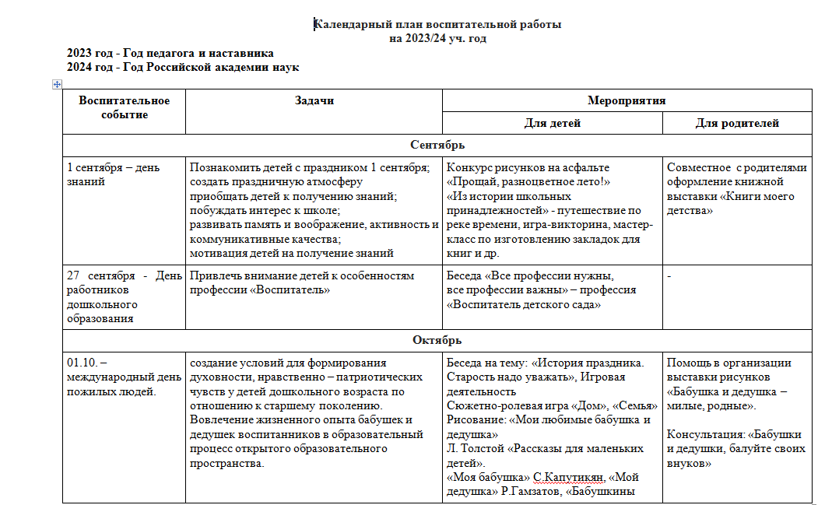
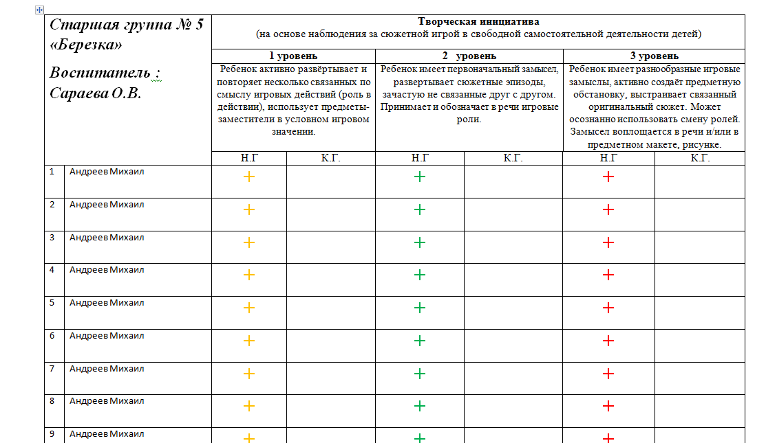

Slide 13
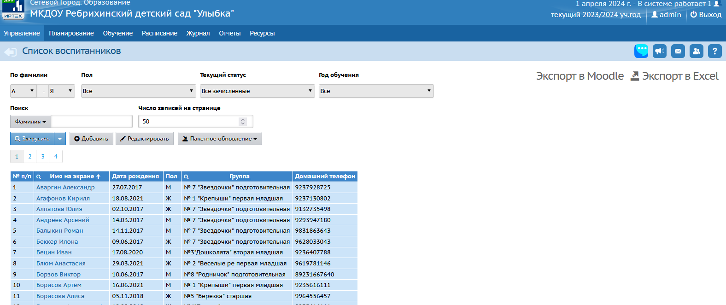
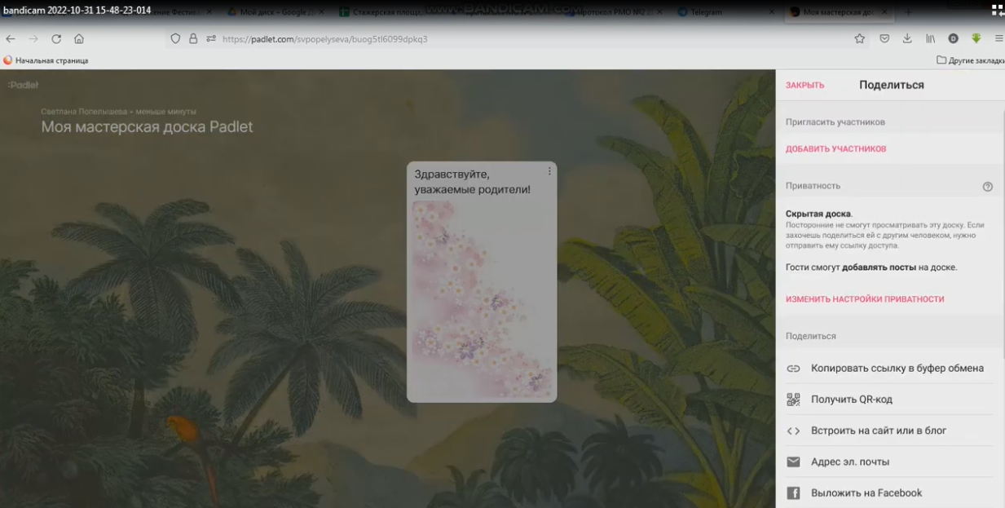
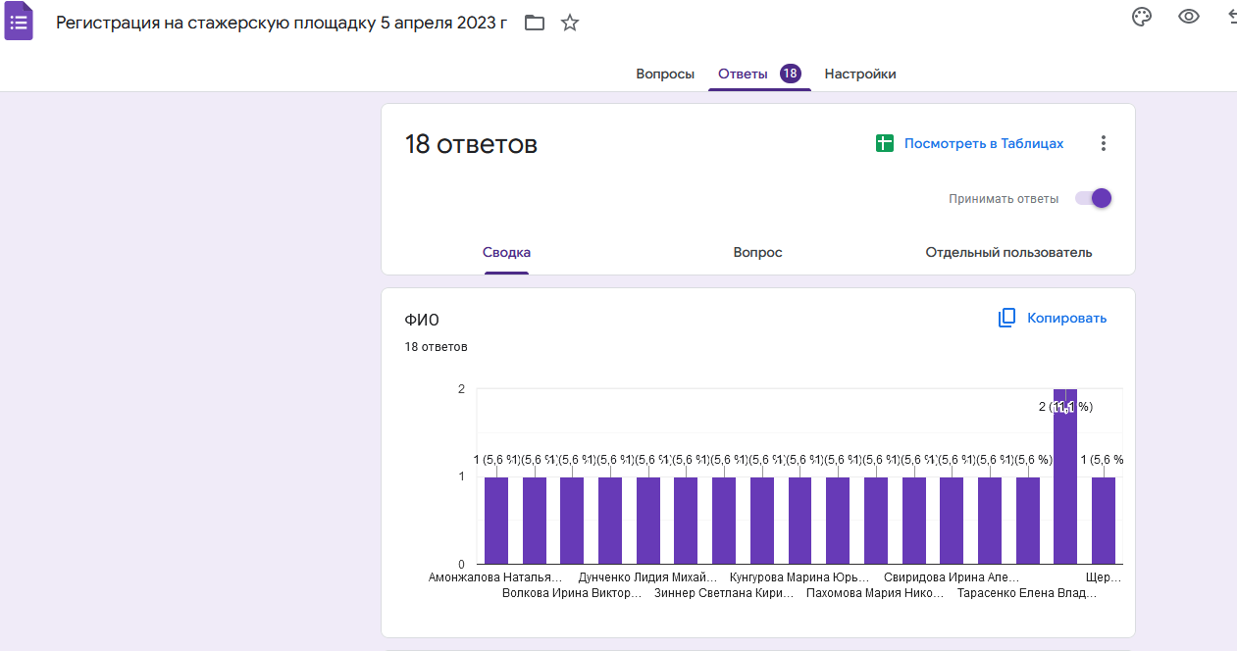
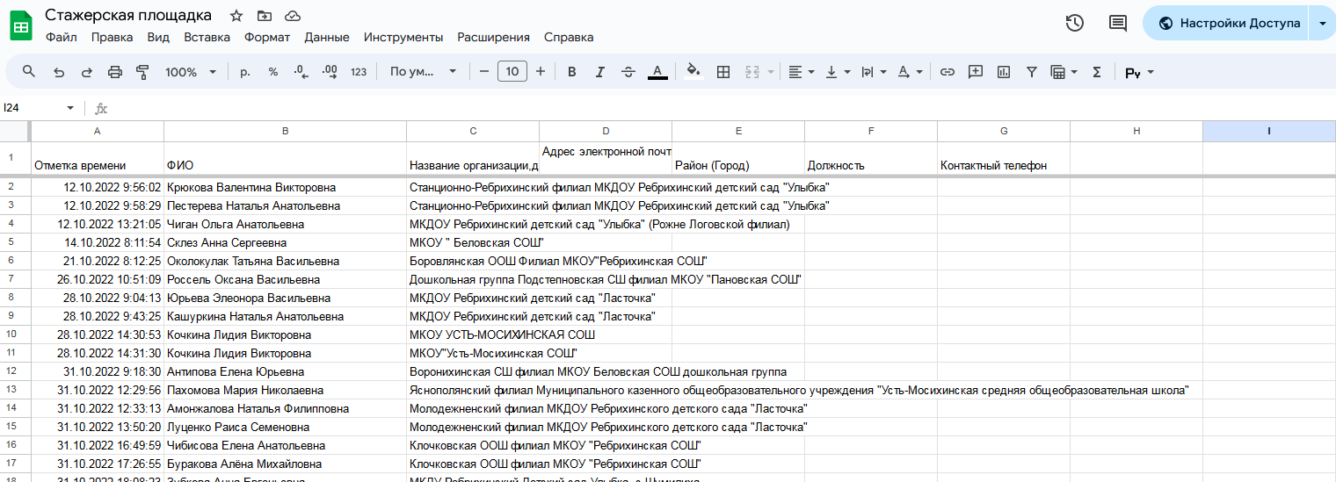

Slide 14
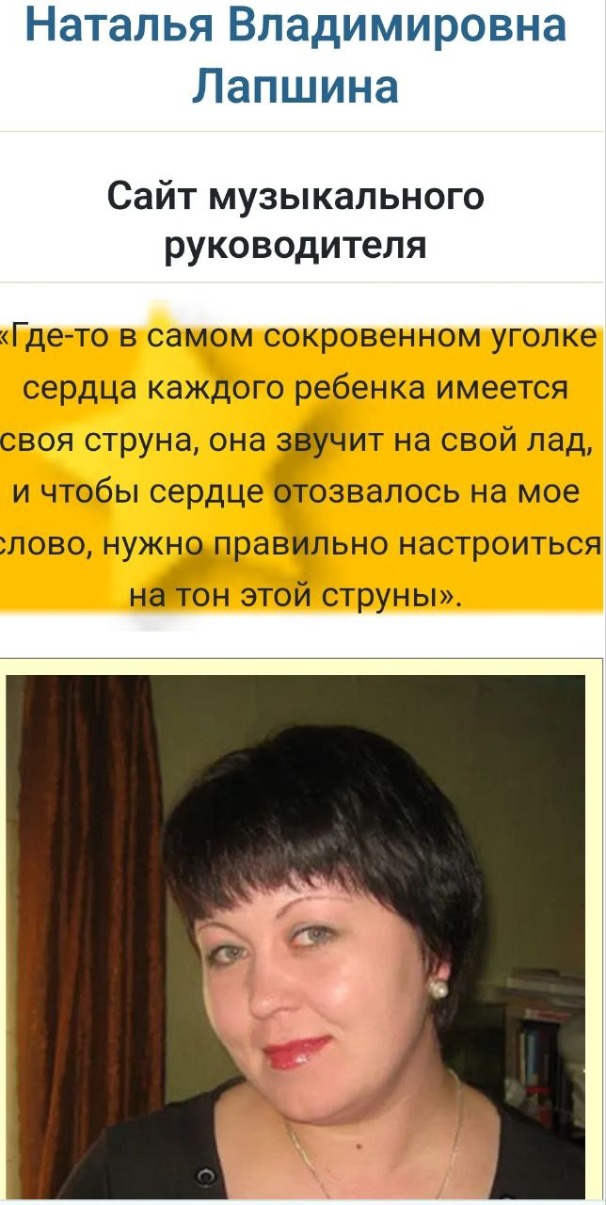
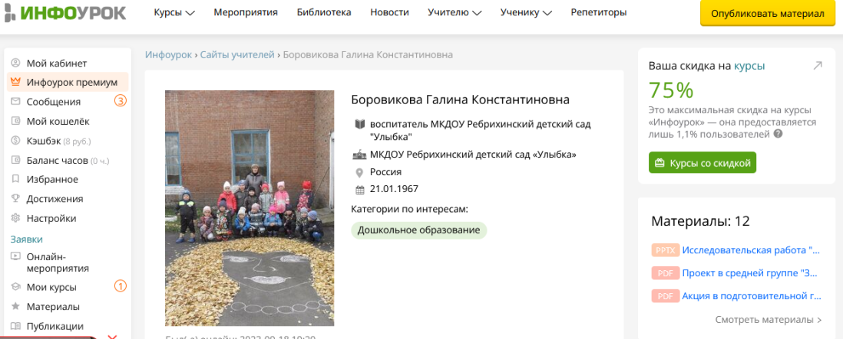

Slide 15
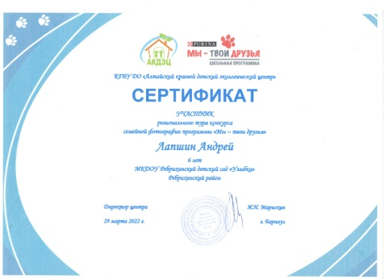
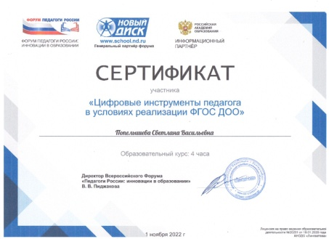
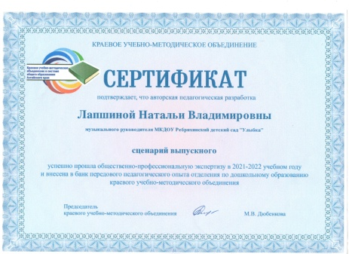
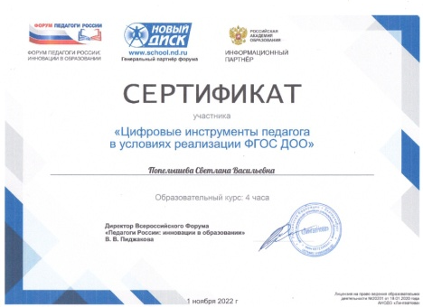
Повышение квалификации педагогов
«Наставничество в области патриотических проектов»
«Реализация индивидуальных траекторий обучения и социализации детей с ОВЗ в рамках реализации инклюзии в соответствии с требованиями ФАОП»
«Практика эффективного взаимодействия педагога с родителями дошкольников в условиях повышенной конфликтогенности образовательного социума»
«Речевое развитие ребенка в соответствии с ФОП и ФАОП дошкольного и начального общего образования»

Slide 16
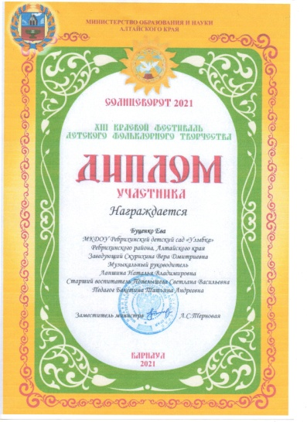
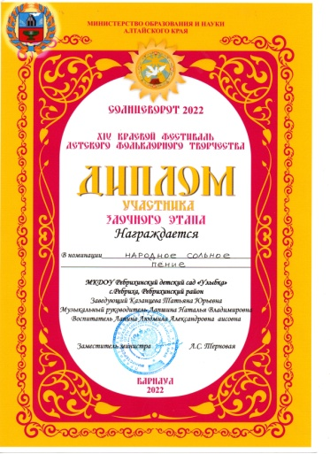
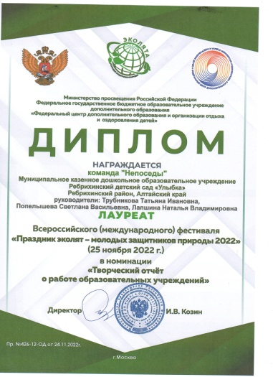
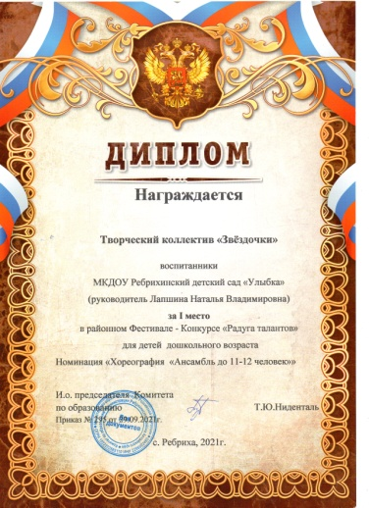
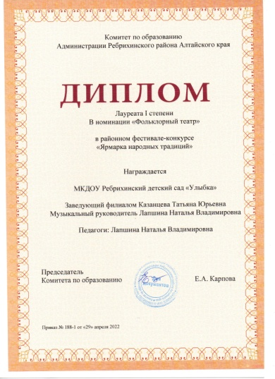
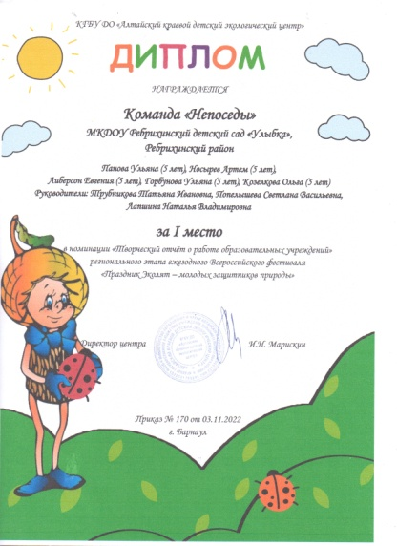
Достижения и результаты

Slide 17
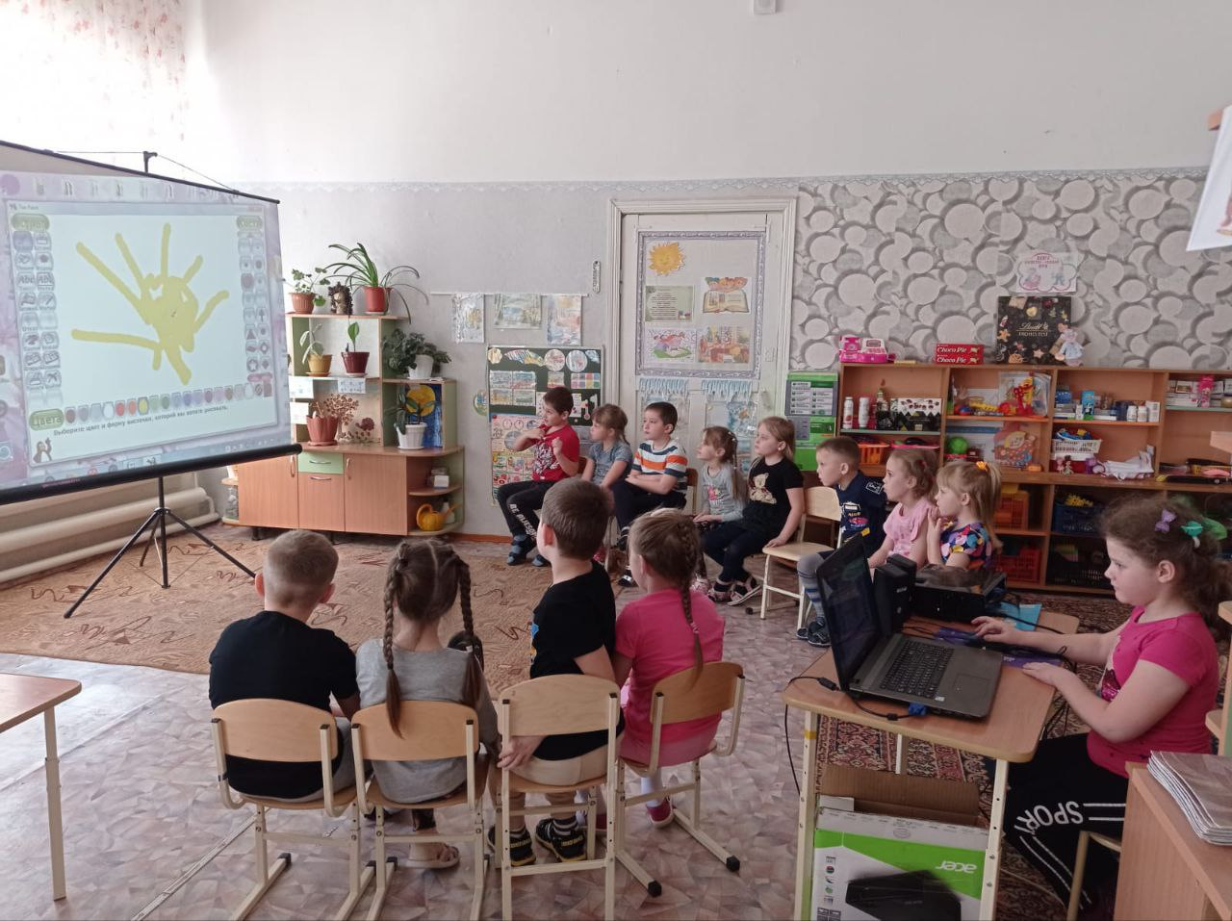
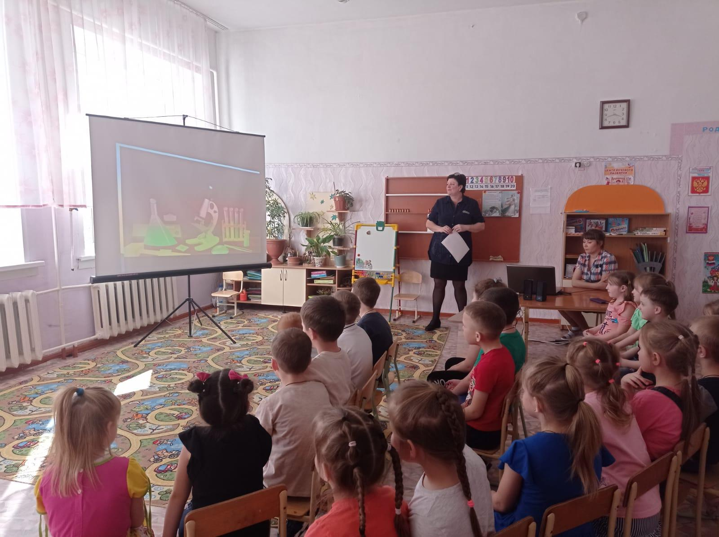
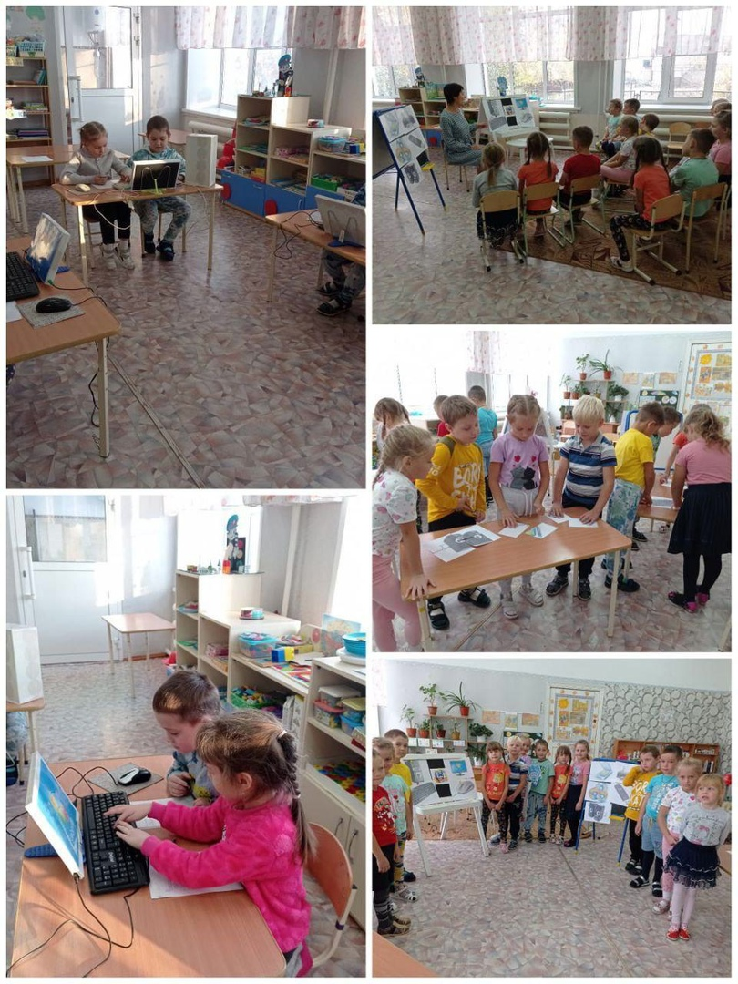
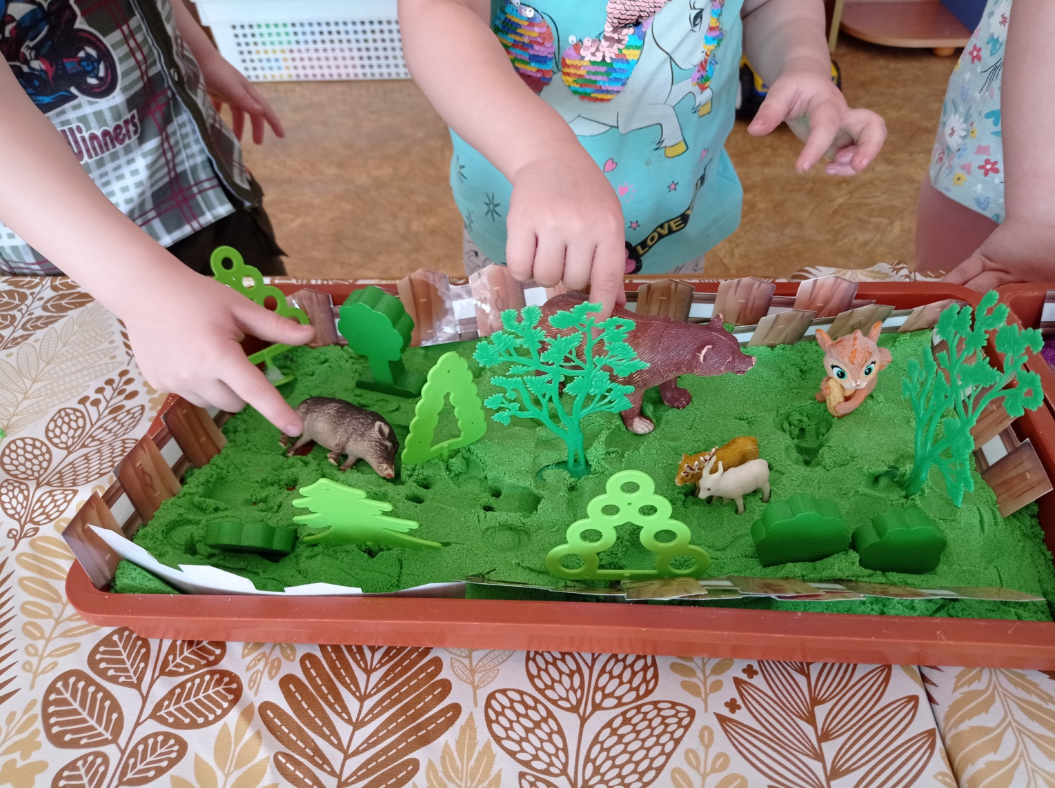
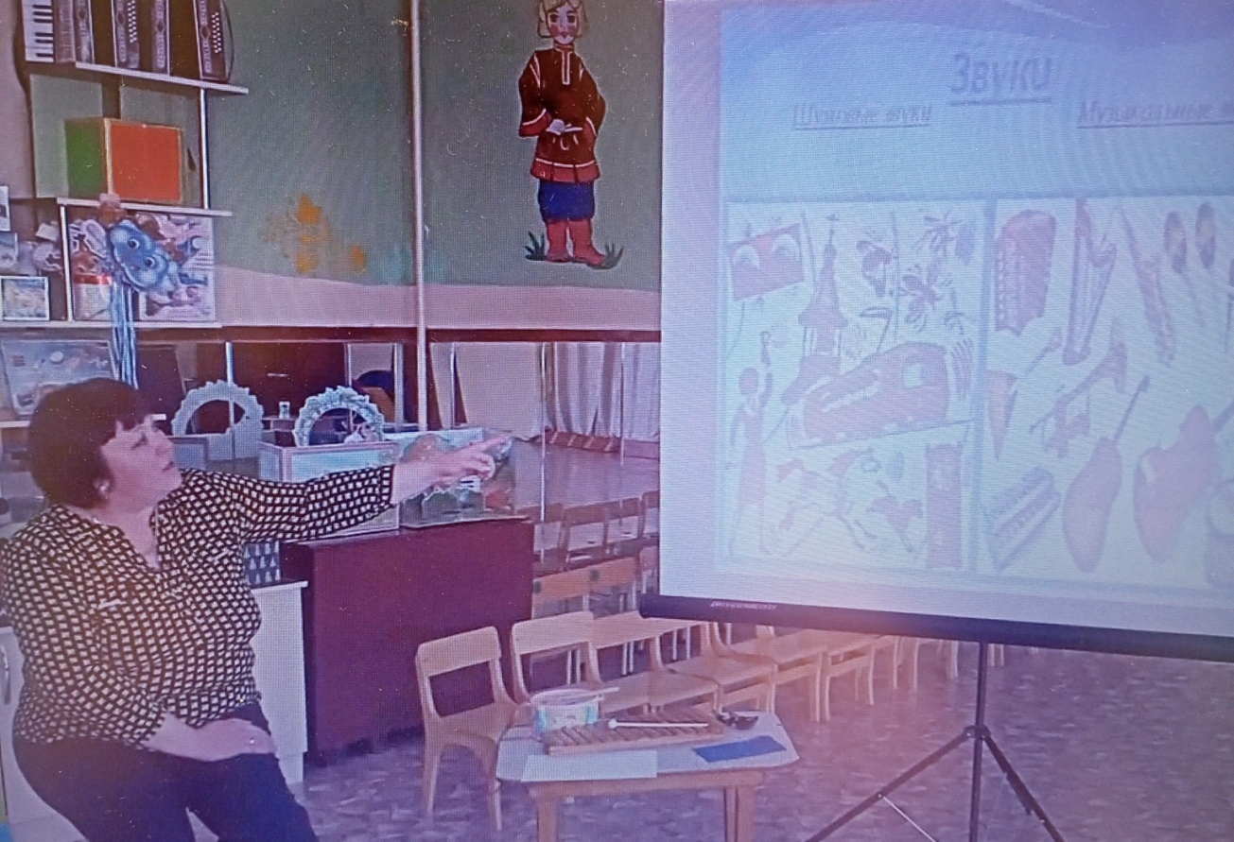
Воспитательно-образовательный процесс
Развлечение «Компьютер -помощник ученых»
Проект «Удивительный мир цифры»
Игровой практикум «Поиграем с компьютером»
«Игра с музыкальными звуками»
Игровое экспериментирование с песком «Наш заповедник»

Slide 18
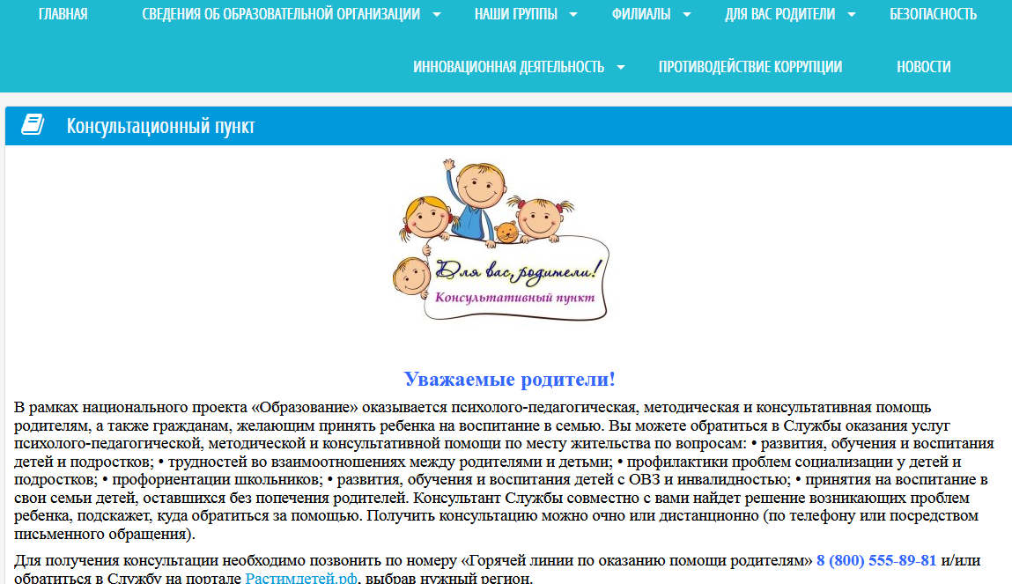
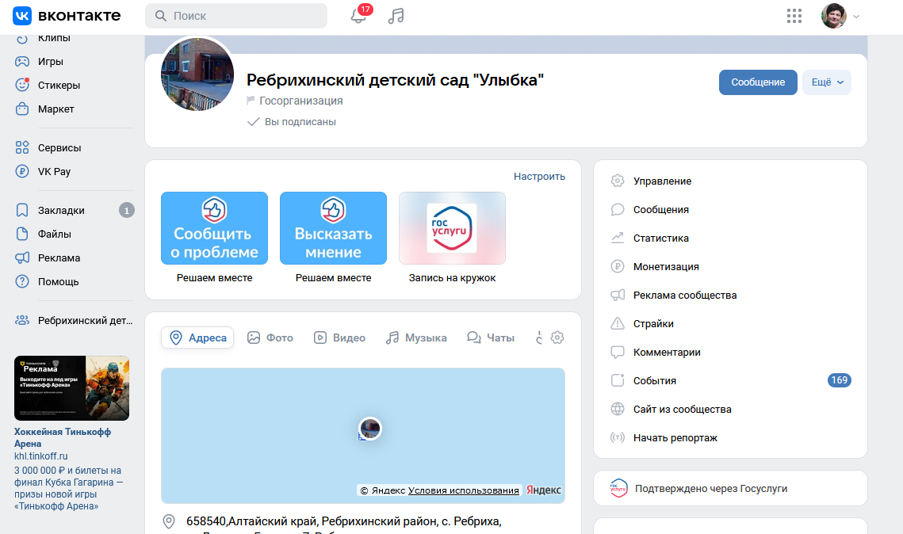
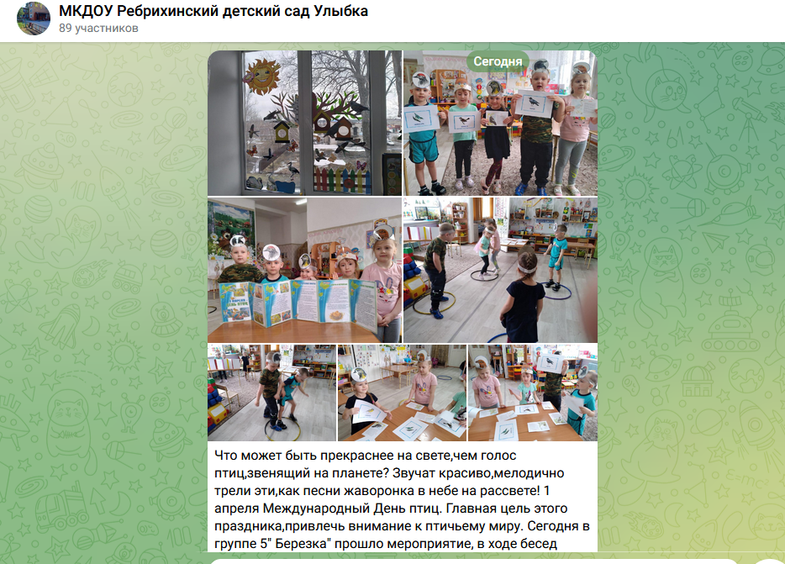
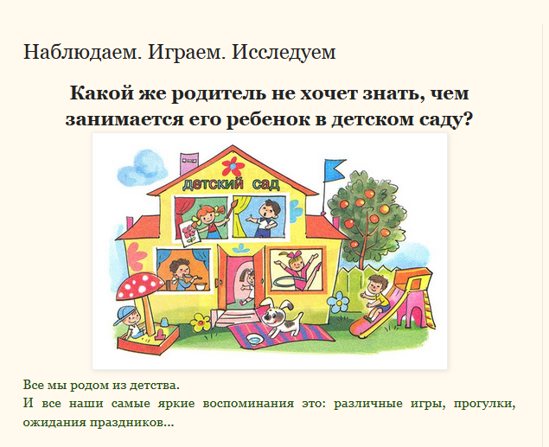
Взаимодействие с родителями

Slide 19
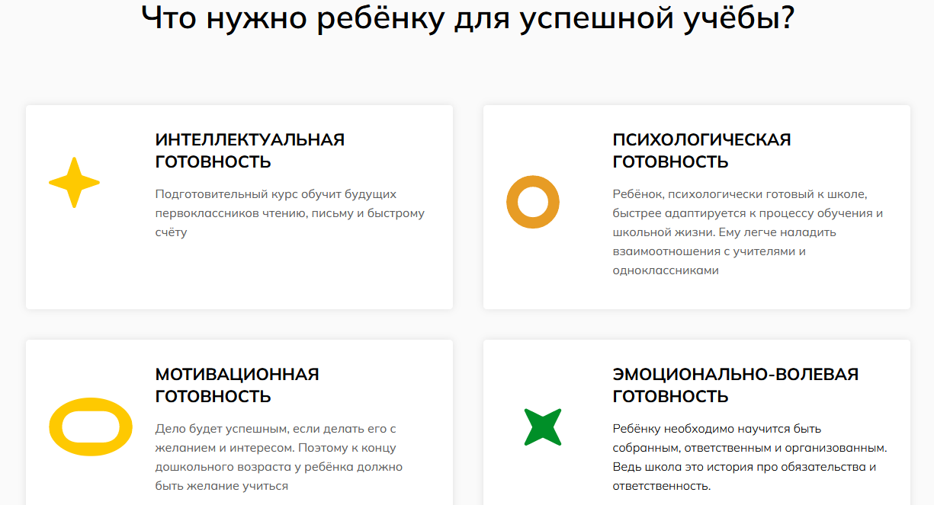
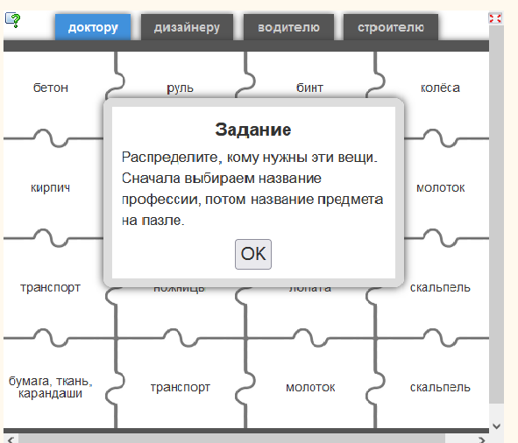
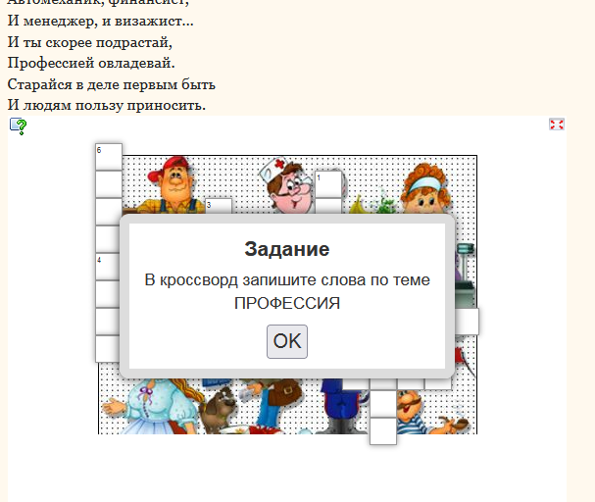
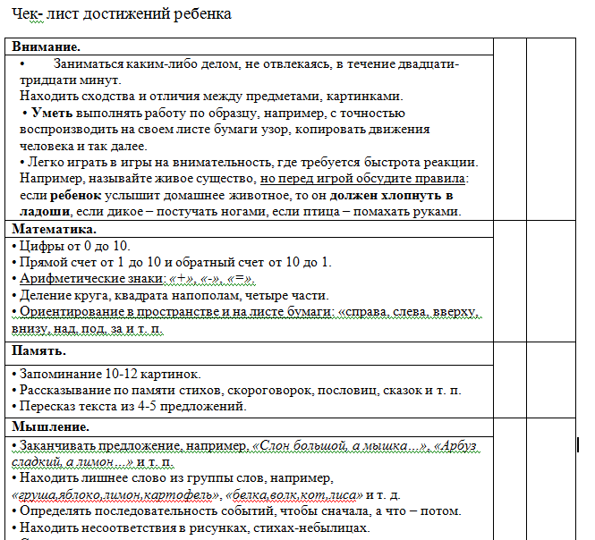
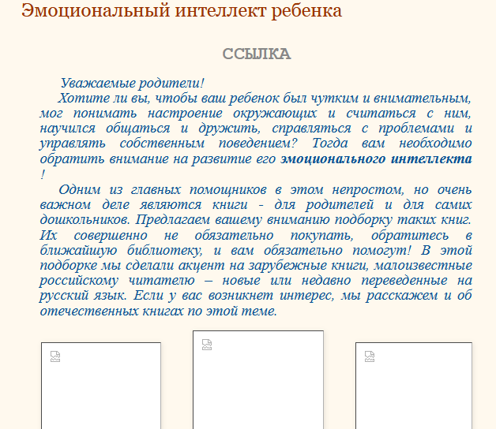
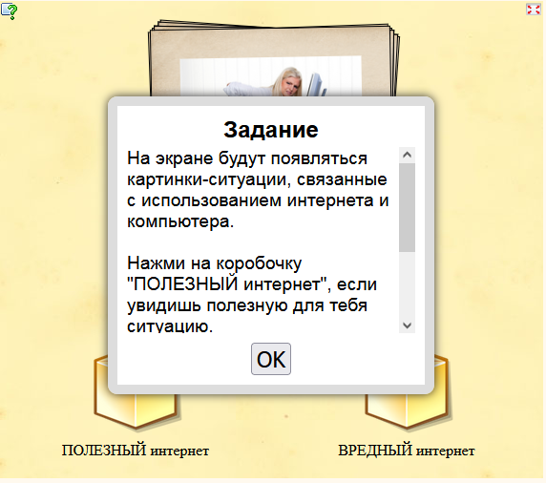

Slide 20
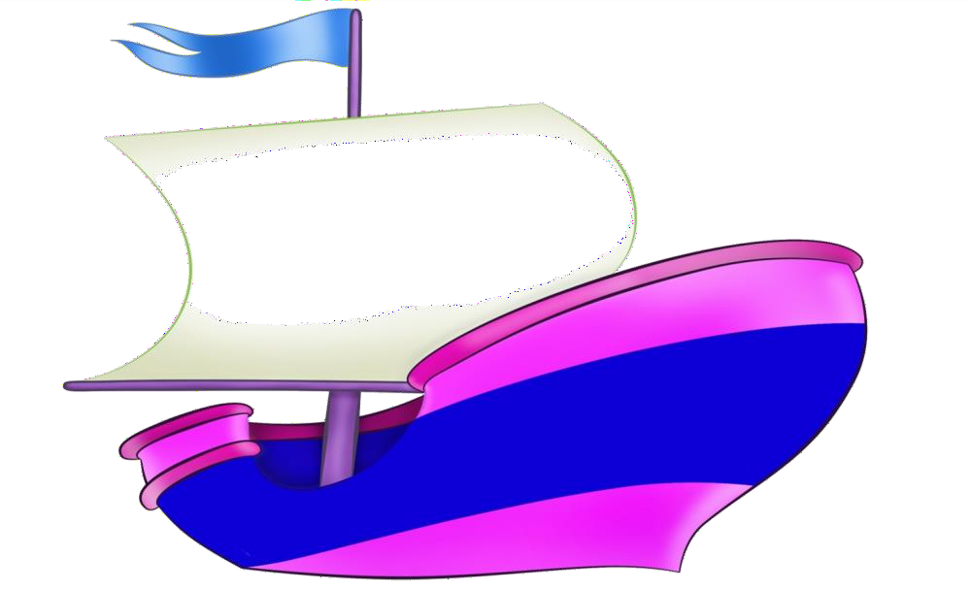
Мотивация педагогических
кадров
Открытый диалог
и
взаимопонимание
Инициатива всех участников
(педагогов,
воспитанников родителей)
НАШИ КОНТАКТЫ
МКДОУ Ребрихинский д/с «Улыбка»
Адрес электронной почты | Сайт ОО | Инновационная деятельность | ВК
dsulybka58@mail.ru
УСПЕХ
НАЧИНАЕТСЯ ЗДЕСЬ

